Slide 1
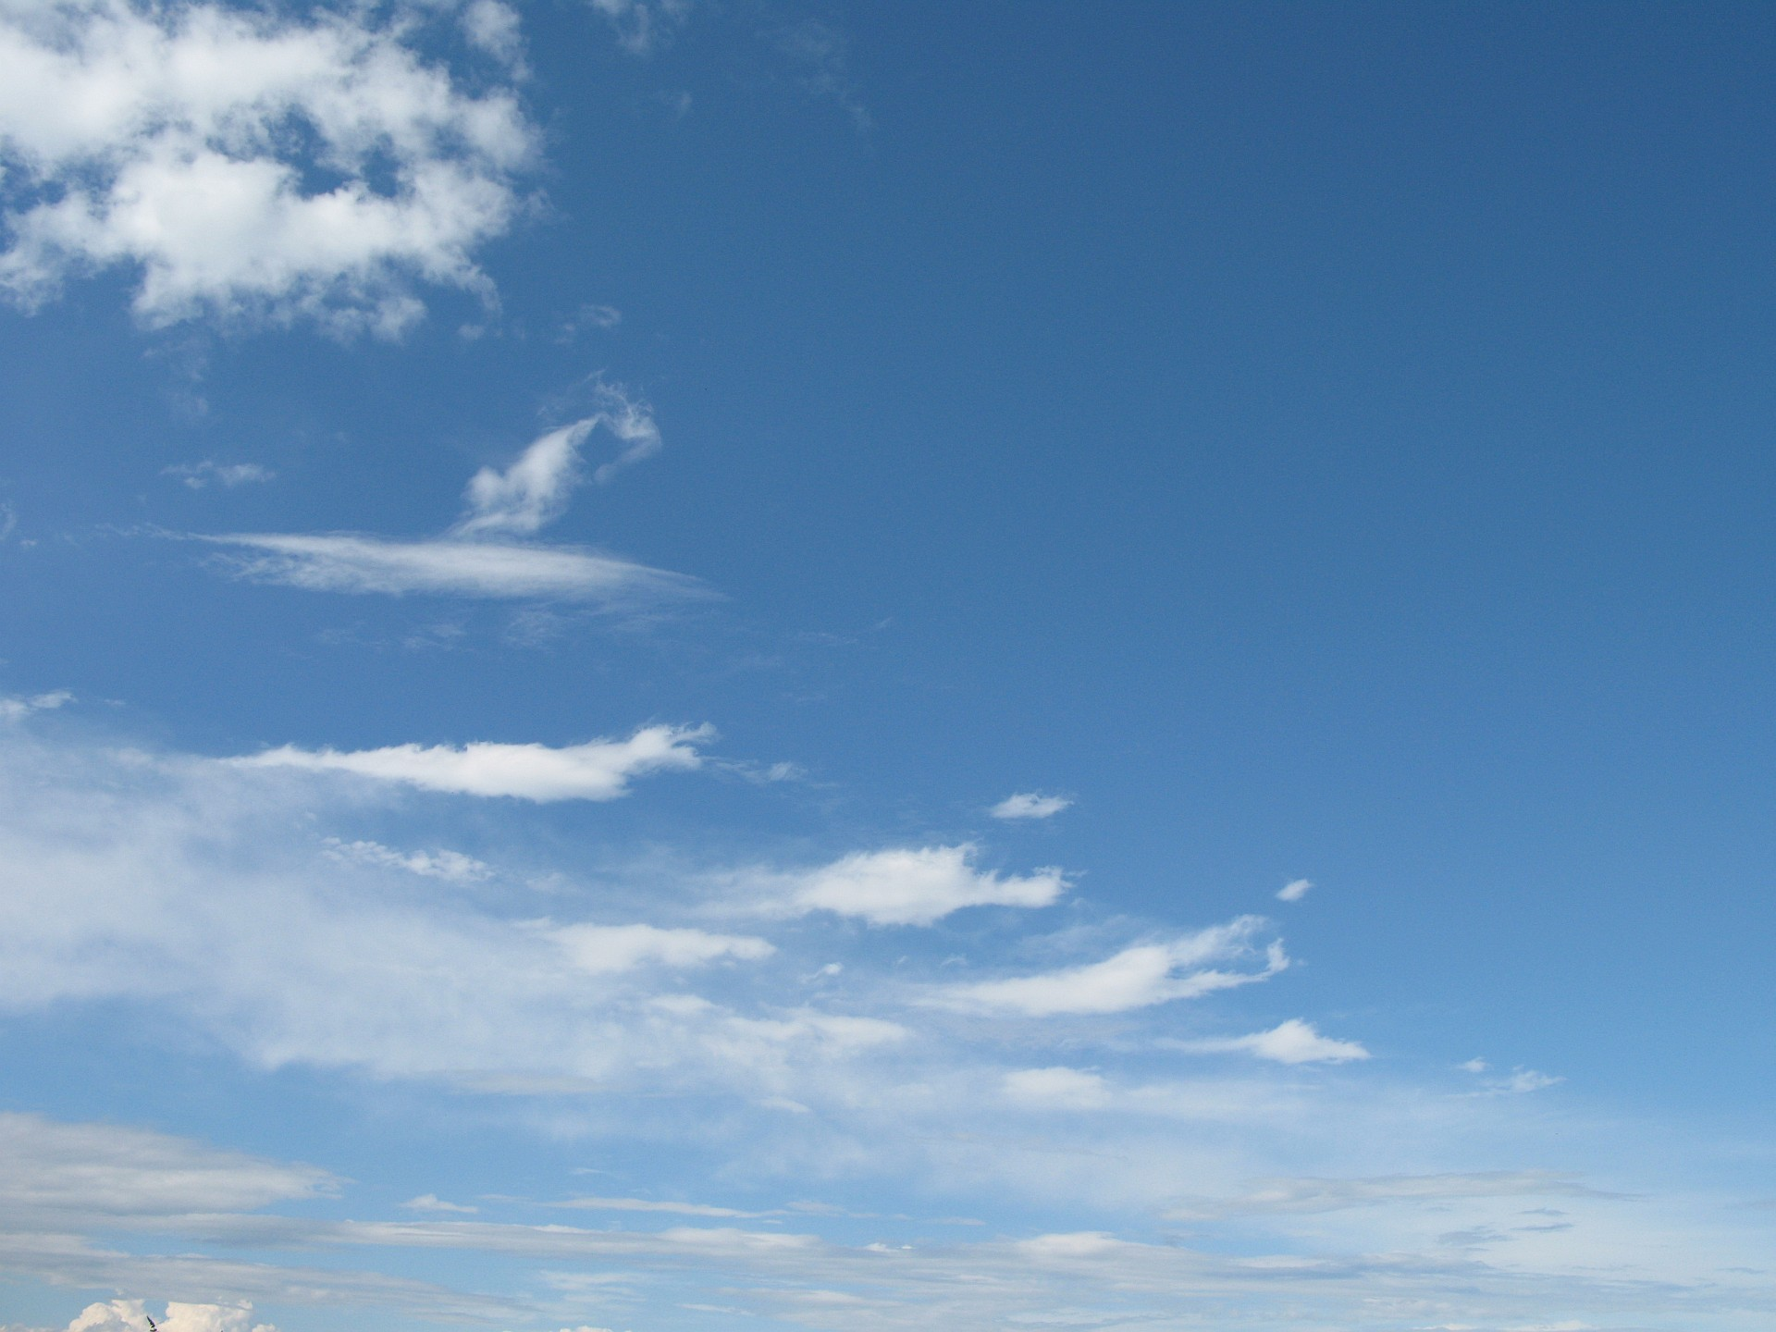
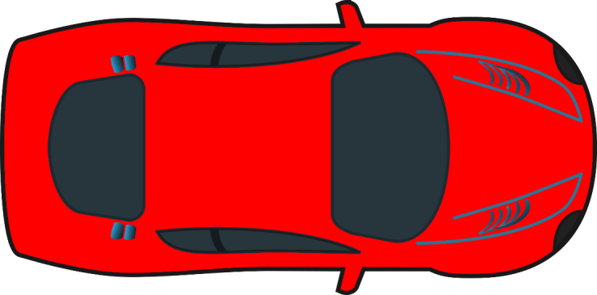
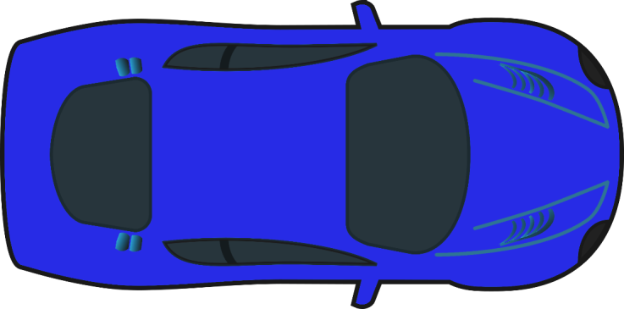
Car Race
START

Slide 2
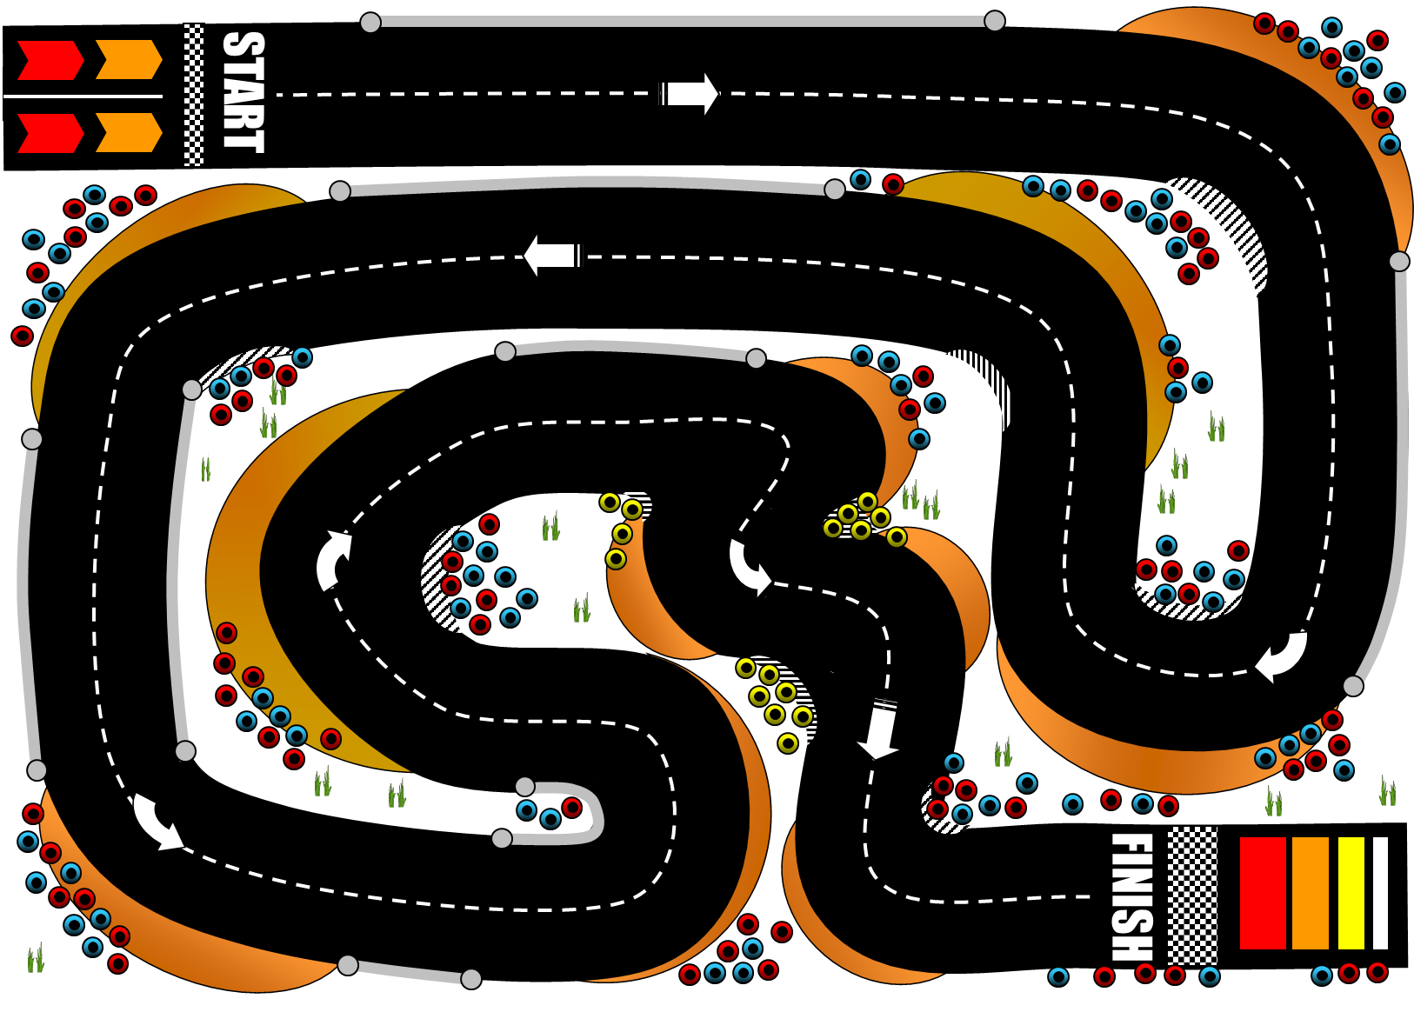
Red Car WINS!
Blue Car WINS!
Ready?
GO!
3
2
1

Slide 3
13
10
8
15
4
1
12
6
7
3
16
2
11
14
5
9

Slide 4
Изчислете обема на паралелепипеда.
6 cm
4 cm
4 cm
Отговор
96 cm³

Slide 5
Изчислете повърхнината на паралелепипеда.
2 cm
2 cm
7 cm
Отговор
64 cm²

Slide 6
Изчислете обема на куба.
3 cm
Отговор
27 cm³

Slide 7
Изчислете повърхнината на паралелепипеда.
10 cm
3 cm
3 cm
Отговор
138 cm²

Slide 8
Изчислете обема на паралелепипеда.
2 cm
2 cm
6 cm
Отговор
24 cm³

Slide 9
Изчислете повърхнината на паралелепипеда.
7 cm
1 cm
5 cm
Отговор
94 cm²

Slide 10
Изчислете обема на паралелепипеда.
5 cm
4 cm
7 cm
Отговор
140 cm³

Slide 11
Изчислете повърхнината на паралелепипеда.
2 cm
10 cm
2 cm
Отговор
88 cm²

Slide 12
Изчислете обема на паралелепипеда.
5 cm
7 cm
5 cm
Отговор
175 cm³

Slide 13
Пресметнете повърхнината на куба.
2 cm
Отговор
24 cm²

Slide 14
Изчислете обема на паралелепипеда.
3 cm
11 cm
2 cm
Отговор
66 cm³

Slide 15
Изчислете повърхнината на паралелепипеда.
5 cm
3 cm
4 cm
Отговор
94 cm²

Slide 16
Изчислете обема на куба.
4 cm
Отговор
64 cm³

Slide 17
Изчислете повърхнината на паралелепипеда.
2 cm
3 cm
6 cm
Отговор
72 cm²

Slide 18
Изчислете обема на паралелепипеда.
2 cm
6 cm
5 cm
Отговор
60 cm³

Slide 19
Пресметнете повърхнината на куба.
3 cm
Отговор
54 cm²

